Slide 1

Case Prático em Python e Databricks
George Pagliuso · 2026

Slide 2
Problema de Negócio
CONTEXTO
1
MODELO
Prever a probabilidade de churn de cada usuário nos próximos 28 dias
2
PRIORIZAÇÃO
Listar os 50 clientes com a maior probabilidade de churn
3
AÇÃO
Propor uma ação de retenção

Slide 3




Amostra
SAMPLE
Target
TREINO
TESTE
OOT
Usuário ser ativo nos próximos 28 dias
1.723
431
239
Safras
80% da base
20% da base
última safra
Mensais
Granularidade
Taxa de resposta
Taxa de resposta
Taxa de resposta
Clientes distintos por safra
27,05%
27,15%
56,07%
Split
Estratificado pelo target
Notes:
Na OOT, a taxa de resposta é cerca do dobro da observada em treino e teste

Slide 4

Imputação de variáveis
MODIFY
Diagnóstico
ESTRATÉGIAS
1
Identificar a proporção de nulos e definir uma estratégia de imputação
0
máx
2
Tratamento
Imputar as variáveis para não restarem nulos
Imputar 0
Imputar o máximo observado daquela coluna
Valores de imputação calculados somente na base de treino

Slide 5
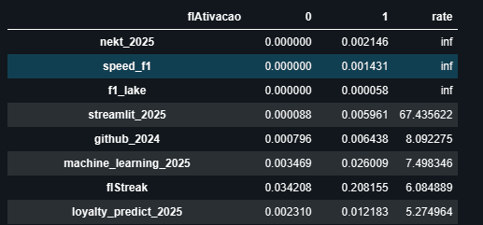
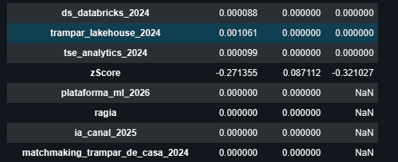
Exploração de dados
EXPLORE
TAXA POR VARIÁVEL
taxa = média com target 1 ÷ média com target 0
Maiores taxas: mais presentes em quem ativa
Taxas zeradas ou indefinidas
Notes:
inf: média zero entre quem não ativa · NaN: zero nos dois grupos / Exploração somente na base de treino

Slide 6
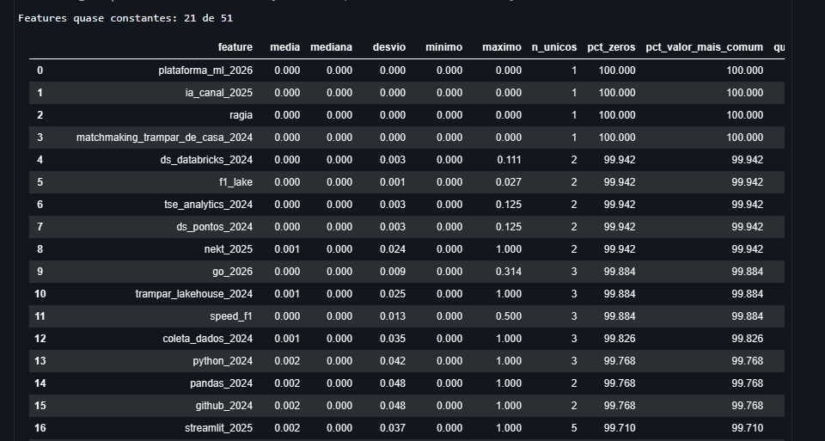
Variáveis quase constantes
EXPLORE
21 de 51
features quase constantes
Notes:
Praticamente um único valor em toda a base: pouca informação para separar quem ativa de quem não ativa

Slide 7
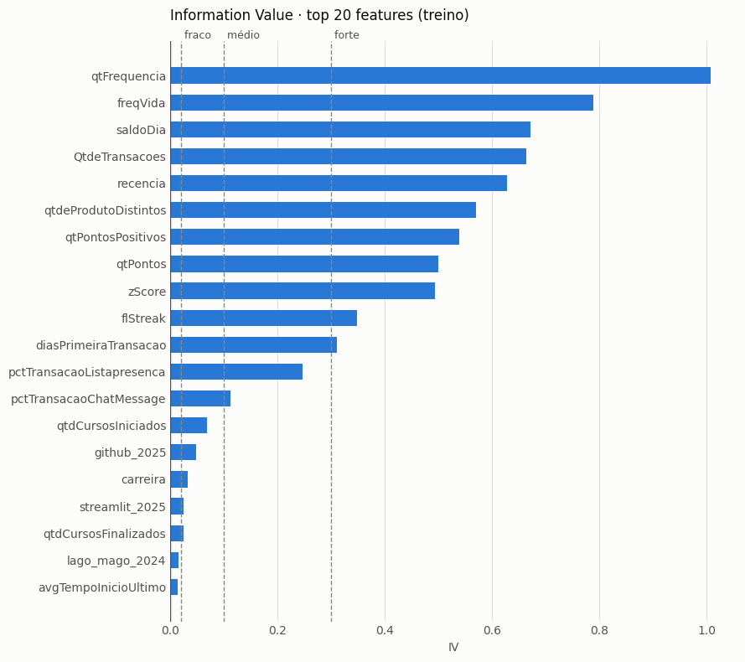
Information Value (IV)
EXPLORE
FAIXAS DE IV
Forte
IV ≥ 0,3
Médio
0,1 ≤ IV < 0,3
Fraco
0,02 ≤ IV < 0,1
qtFrequencia lidera com IV ≈ 1,0, seguida de freqVida e saldoDia
Notes:
11 variáveis / 2 variáveis

Slide 8
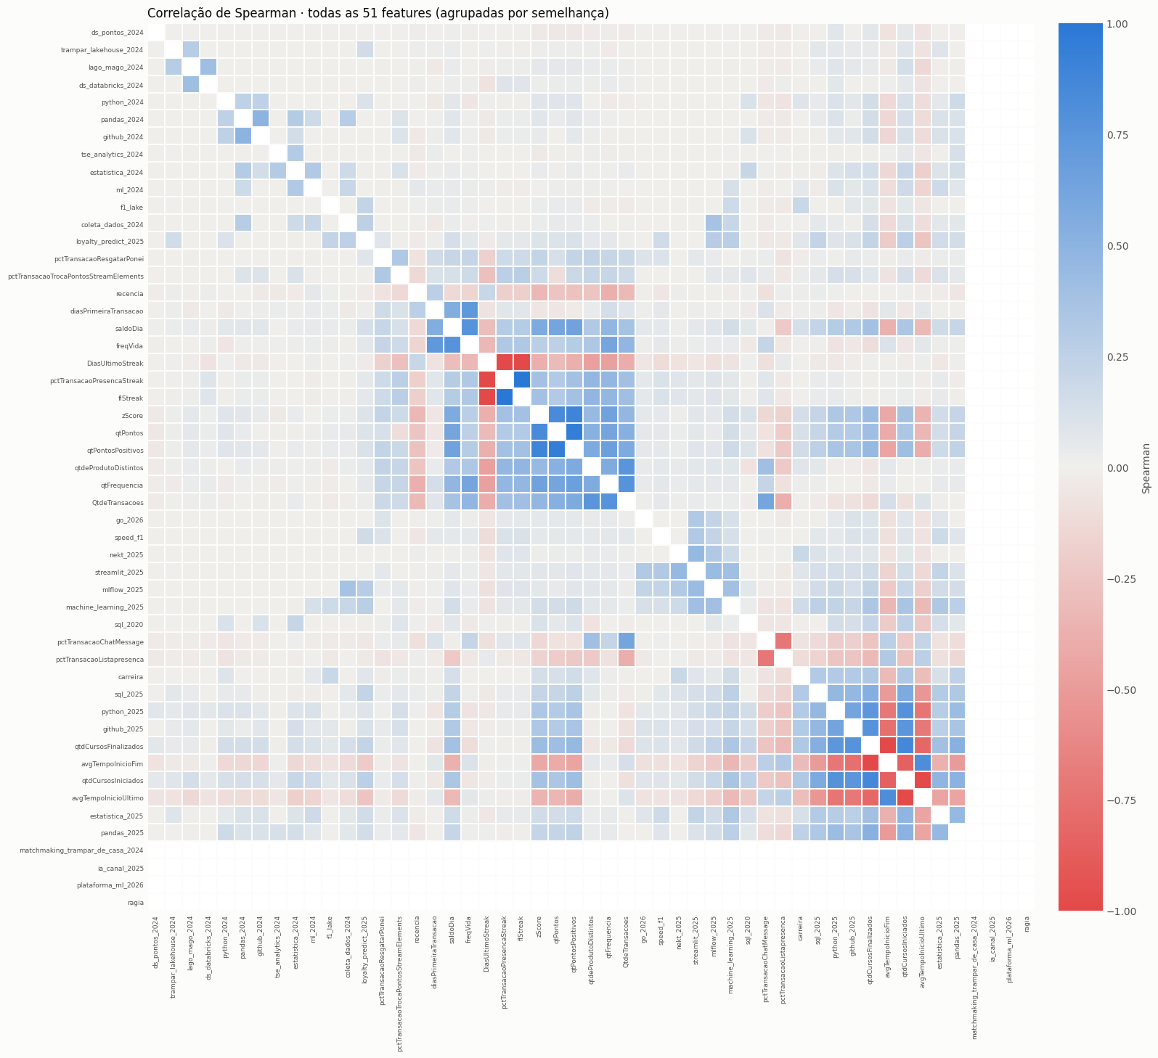
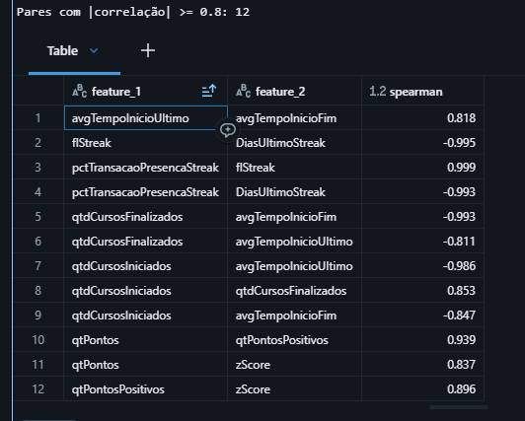
Correlação entre variáveis
EXPLORE
12 pares com |correlação de Spearman| ≥ 0,8

Slide 9



Seleção de variáveis
MODIFY
51
variáveis na base
13
com IV forte ou médio
11
após o filtro de correlação
Information Value
Correlação de Spearman
Selecionadas as variáveis com IV forte e médio
Removidas as acima de |0,8|, mantida a de maior IV
VARIÁVEIS SELECIONADAS (11)
qtFrequencia
freqVida
saldoDia
QtdeTransacoes
recencia
qtdeProdutoDistintos
qtPontosPositivos
flStreak
diasPrimeiraTransacao
pctTransacaoListapresenca
pctTransacaoChatMessage

Slide 10
Algoritmos e grid de hiperparâmetros
MODEL
GridSearchCV
Métrica: ROC AUC
5 folds estratificados
refit = True
114 combinações
Random Forest
XGBoost
CatBoost
LightGBM
36 combinações
36 combinações
18 combinações
24 combinações
min_samples_leaf
learning_rate
learning_rate
learning_rate
10 · 100 · 200
0.03 · 0.1
0.03 · 0.1
0.03 · 0.1
max_features
max_depth
depth
num_leaves
sqrt · 0.3 · 0.5
3 · 5 · 7
4 · 6 · 8
15 · 31
max_depth
min_child_weight
l2_leaf_reg
min_child_samples
None · 12
1 · 10 · 30
1 · 3 · 10
20 · 100 · 300
max_samples
reg_lambda
reg_lambda
0.7 · None
1 · 10
0 · 10
Fixos: n_estimators 500
Fixos: n_estimators 300 · subsample 0.8 · colsample_bytree 0.8 · hist
Fixos: iterations 500 · eval_metric AUC
Fixos: n_estimators 300 · subsample 0.8 · colsample_bytree 0.8
Notes:
Código completo dos algoritmos e grids:
modelos = {
"random_forest": (
ensemble.RandomForestClassifier(n_estimators=500, random_state=42, n_jobs=-1),
{
"classificador__min_samples_leaf": [10, 100, 200], # folhas maiores = menos overfitting
"classificador__max_features": ["sqrt", 0.3, 0.5],
"classificador__max_depth": [None, 12],
"classificador__max_samples": [0.7, None], # cada árvore vê 70% ou 100% das linhas
},
),
"xgboost": (
xgboost.XGBClassifier(subsample=0.8, colsample_bytree=0.8, tree_method="hist",
eval_metric="auc", random_state=42, n_jobs=-1),
{
"classificador__n_estimators": [300],
"classificador__learning_rate": [0.03, 0.1],
"classificador__max_depth": [3, 5, 7],
"classificador__min_child_weight": [1, 10, 30], # peso mínimo por folha
"classificador__reg_lambda": [1, 10], # L2
},
),
"catboost": (
catboost.CatBoostClassifier(eval_metric="AUC", random_seed=42, verbose=0, allow_writing_files=False),
{
"classificador__iterations": [500],
"classificador__learning_rate": [0.03, 0.1],
"classificador__depth": [4, 6, 8],
"classificador__l2_leaf_reg": [1, 3, 10], # L2 (o padrão é 3)
},
),
"lightgbm": (
# subsample_freq=1 É OBRIGATÓRIO: sem ele o LightGBM ignora o subsample
lightgbm.LGBMClassifier(subsample=0.8, subsample_freq=1, colsample_bytree=0.8,
random_state=42, n_jobs=-1, verbose=-1),
{
"classificador__n_estimators": [300],
"classificador__learning_rate": [0.03, 0.1],
"classificador__num_leaves": [15, 31],
"classificador__min_child_samples": [20, 100, 300], # principal freio contra overfitting
"classificador__reg_lambda": [0.0, 10.0], # L2
},
),
}
grid = model_selection.GridSearchCV(estimator=model_pipeline,
param_grid=param_grid,
scoring="roc_auc",
cv=cv,
refit=True,
n_jobs=1,
verbose=1)

Slide 11



Comparação dos algoritmos
ASSESS
Algoritmo | AUC treino | AUC teste | AUC OOT | AUC OOT (refit) | Gap treino − teste
Random Forest | 0,877 | 0,788 | 0,857 | 0,852 | 0,089
LightGBM | 0,826 | 0,788 | 0,849 | 0,843 | 0,037
XGBoost | 0,839 | 0,790 | 0,854 | 0,841 | 0,049
CatBoost | 0,878 | 0,794 | 0,844 | 0,830 | 0,084
Random Forest
LightGBM
CatBoost
Melhor AUC no OOT: 0,857, ou 0,852 com refit
Menor gap treino − teste (0,037): o menos sobreajustado
Maior AUC no teste (0,794), mas a menor no OOT com refit (0,830)
Notes:
Em destaque, o melhor valor de cada coluna · No teste, os quatro ficam a menos de 0,007 entre si; no OOT com refit, a diferença chega a 0,023

Slide 12
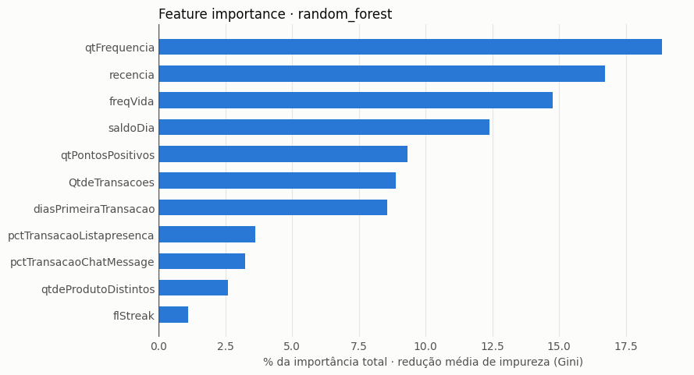
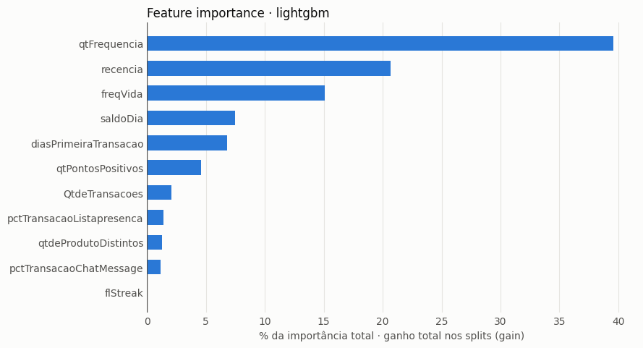

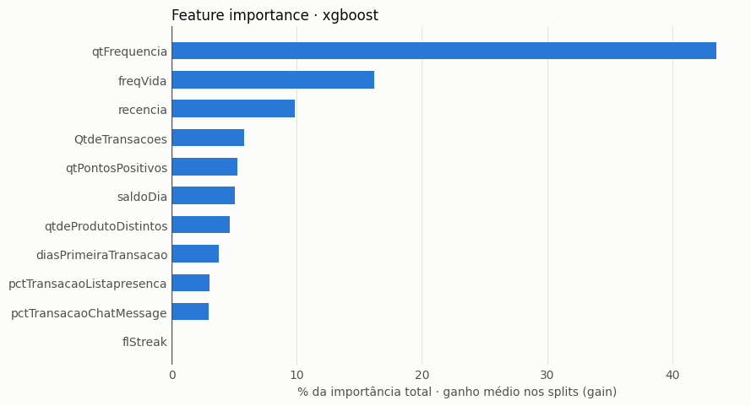
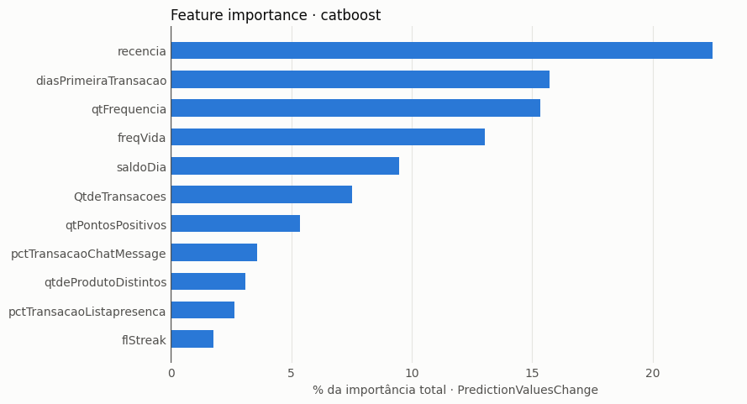
Variáveis mais importantes
ASSESS

Slide 13
Variáveis mais importantes
ASSESS
Modelo escolhido
RandomForest
≈ 19%
da importância total vem de dtFrequencia

Slide 14
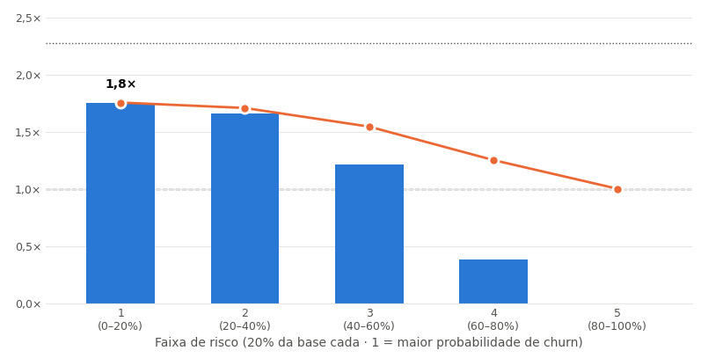
Lift de churn por faixa de risco
ASSESS
Lift da faixa
Lift acumulado
Lift máximo possível (2,3×)
Modelo aleatório (1,0×)
77%
de churn na faixa 1 (20% de maior risco), contra 0% na faixa 5
69%
dos churns estão nos 40% de maior risco
1,8×
lift de churn da faixa 1
Notes:
Random Forest · base OOT (dtRef 2026-06-01) · 239 clientes · taxa média de churn 43,9%; ; o máximo possível com essa base é 2,3×

Slide 15
Clientes prováveis para Churn
SCORE
50
# | IdCliente | prob. | # | IdCliente | prob. | # | IdCliente | prob.
1 | a1db280b… | 99,0% | 18 | bd98ecd6… | 90,9% | 35 | 9d4a300b… | 86,3%
2 | d67e9bfb… | 96,3% | 19 | 0b592dd4… | 90,7% | 36 | fa376209… | 86,0%
3 | fd663d42… | 96,1% | 20 | 31244830… | 90,1% | 37 | 962106b9… | 85,7%
4 | 4fa284fb… | 95,1% | 21 | e6c5a6c7… | 89,8% | 38 | eba7151f… | 85,4%
5 | ca765ed2… | 94,7% | 22 | b3125691… | 89,8% | 39 | 0e2cde64… | 85,2%
6 | dc0f534d… | 94,2% | 23 | 549cd57d… | 89,7% | 40 | 57ecc47e… | 84,5%
7 | 4cd2358e… | 93,6% | 24 | c68f7dfe… | 89,5% | 41 | d646ff94… | 84,1%
8 | aafb7ea2… | 93,5% | 25 | 05c0957e… | 89,5% | 42 | fd60694f… | 83,9%
9 | ee66216e… | 93,2% | 26 | 57006641… | 89,3% | 43 | 0dcce5eb… | 83,7%
10 | 119b90af… | 92,7% | 27 | f11f8b8e… | 89,0% | 44 | 735e2557… | 83,7%
11 | 028d6ac0… | 92,5% | 28 | 188b3d9b… | 88,9% | 45 | 9419c300… | 83,7%
12 | 6fdd59b2… | 92,2% | 29 | 1a666846… | 88,9% | 46 | e1275ac9… | 83,4%
13 | c0cc5117… | 92,2% | 30 | 56d909b7… | 88,8% | 47 | d92138ad… | 83,3%
14 | bc027356… | 92,0% | 31 | 7b9af422… | 87,1% | 48 | 27b14d7a… | 82,8%
15 | bbe410ff… | 91,7% | 32 | d4ce2a45… | 86,7% | 49 | a14274d3… | 82,2%
16 | e58e35dd… | 91,3% | 33 | aae1a6a4… | 86,7% | 50 | 09aef4e8… | 81,8%
17 | 99c7eff2… | 91,2% | 34 | ddf0d246… | 86,4%
clientes com a maior probabilidade de churn estimada pelo modelo
prob_churn
81,8% a 99,0%
Notes:
Lista completa (IdCliente · prob_churn): IDs abreviados (8 primeiros caracteres). A lista completa está nas notas do slide.
1. a1db280b-8560-4f65-8fb0-77df5cb7edc1 0.9895
2. d67e9bfb-6ec6-443c-93f0-9632e095b6ea 0.9632
3. fd663d42-5d89-446c-85dd-fbdc021765a7 0.9608
4. 4fa284fb-8588-429d-8fe5-01ac867f5158 0.9510
5. ca765ed2-30eb-4a5a-bb45-a5d467396e08 0.9473
6. dc0f534d-364b-427b-9959-03c93d11fb21 0.9423
7. 4cd2358e-ecc5-42c8-bee3-3273b75cf0ce 0.9360
8. aafb7ea2-76bb-4bae-b895-9ba77937a9a8 0.9345
9. ee66216e-5ab0-4af2-baf3-500597421388 0.9320
10. 119b90af-acae-4d54-ae75-9f45e246e34f 0.9273
11. 028d6ac0-a347-49b3-923f-8cac66926c31 0.9251
12. 6fdd59b2-1102-430f-8e90-3a691f26bfa2 0.9221
13. c0cc5117-649c-4e00-ae18-e160cc9040e0 0.9216
14. bc027356-4343-40d0-934f-b8697a6e848e 0.9202
15. bbe410ff-5061-41f5-8440-1850589f2e01 0.9169
16. e58e35dd-aa78-412a-904a-95f1413a9df5 0.9131
17. 99c7eff2-e238-434d-91ed-b76adf229b83 0.9124
18. bd98ecd6-23b0-4f15-917d-4b39ff890aa6 0.9088
19. 0b592dd4-6347-435a-9df0-56f8cbca8f34 0.9069
20. 31244830-6109-44e0-aa16-82f3379fbe21 0.9006
21. e6c5a6c7-2fc9-4fb9-8431-3b3fb2961108 0.8985
22. b3125691-9323-4b57-bdf2-88668c4ba373 0.8976
23. 549cd57d-2372-46cb-8c28-8634c6e4538b 0.8965
24. c68f7dfe-655a-4561-bc72-0f1fb65dde06 0.8953
25. 05c0957e-eddb-438a-bbb7-a0bcc175e3fc 0.8953
26. 57006641-55ea-472b-8f43-e31179860c95 0.8927
27. f11f8b8e-31ca-46b4-a026-ab5e76023d28 0.8897
28. 188b3d9b-1e40-40cd-88eb-8dadb13c181e 0.8895
29. 1a666846-a041-402f-bdbe-2a386f1dc82c 0.8885
30. 56d909b7-bad9-46f3-8b9f-8ef13619e925 0.8885
31. 7b9af422-384b-4165-9664-6f8cac1c9a89 0.8710
32. d4ce2a45-8c31-426e-9220-6684f206d004 0.8674
33. aae1a6a4-7a1f-4363-aefe-2a4dc25ed1a3 0.8666
34. ddf0d246-6ea6-4a6a-903b-a78332f0b344 0.8644
35. 9d4a300b-dcb8-40a8-a754-8cc7e4cd9be9 0.8627
36. fa376209-b5db-4361-862a-8fdfde026704 0.8600
37. 962106b9-7f1f-4492-8e9f-099f1cadc94e 0.8575
38. eba7151f-30f8-45f3-ac6e-166f8838c26d 0.8544
39. 0e2cde64-e3a4-4632-a1b8-abf9b708166b 0.8517
40. 57ecc47e-56d2-41c4-be4f-ddc8c6a3b946 0.8454
41. d646ff94-d663-420b-bf0f-609f817b5f81 0.8406
42. fd60694f-cc3e-47a0-98de-cf7bcfbcd2db 0.8387
43. 0dcce5eb-5c50-41b4-b289-3ae6228b478b 0.8375
44. 735e2557-82cc-44e0-b534-a4de988c66b0 0.8370
45. 9419c300-6b50-4dbb-a0c9-1007ce9ac3d7 0.8370
46. e1275ac9-a1b2-4968-9584-2cb7d2e9bf0e 0.8335
47. d92138ad-7b6f-4b5b-8e0d-5041fe5b943a 0.8333
48. 27b14d7a-6e99-4846-8ec0-19160d746c30 0.8279
49. a14274d3-9aee-4642-ad01-02430db7cc32 0.8225
50. 09aef4e8-6921-45d8-9baf-5002fca61e84 0.8178

Slide 16





Plano de retenção com pontos
AÇÃO
ATUA EM
PÚBLICO
Bônus de retorno
50
Pontos em dobro na primeira presença em live das próximas 4 semanas
Recência
clientes com a maior probabilidade de churn
Desafio de sequência
Bônus crescente a cada presença seguida em lives (ex.: 3 seguidas)
Frequência e streak
77%
de churn na faixa de maior risco do OOT
Resgate facilitado
Recompensa exclusiva e de menor custo para quem tem saldo parado
Saldo de pontos
Grupo de controle
Métrica
Cadência
Metade dos 50, sorteada, não recebe a ação
Taxa de churn em 28 dias: tratado × controle
Repetir a cada nova safra mensal
Notes:
Público: os 50 clientes com maior prob_churn na safra mais recente (equivale à faixa 1 do lift de churn, onde 77% deram churn no OOT).
As três mecânicas atacam os principais sinais do modelo: recência, frequência/streak e saldo de pontos. Custos de pontos e regras finais devem ser validados com o negócio.
Medição: sortear metade do público como grupo de controle (não recebe a ação) e comparar a taxa de churn em 28 dias entre tratados e controle. Com 25 clientes por grupo, o teste só detecta efeitos grandes; acumular o resultado ao longo de várias safras mensais antes de concluir.

Slide 17
Obrigado
George Pagliuso · 2026
https://github.com/geopagliuso/Case_Pratico_em_Python_Databricks_ASN_ROCKS

